Slide 1
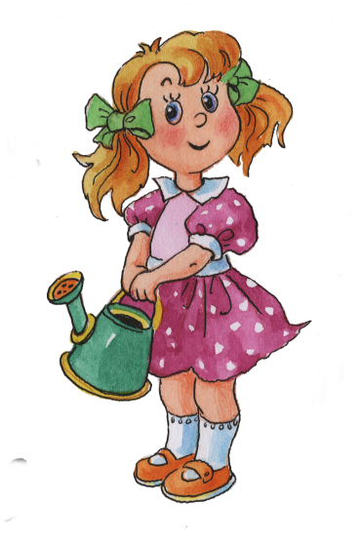
В группе должен быть ответственный.
Один говорит, другие слушают.
Своё несогласие высказывай вежливо.
Работать должен каждый на общий результат.

